Slide 1
แนวคิดการนำ ICT ไปประยุกต์ใช้กับการเรียนการสอนของวิชาคณิตศาสตร์
และคอมพิวเตอร์

Slide 2
นำนวัตกรรมมาช่วยในการสอนและเป็นสื่อการสอน
ยกตัวอย่างเช่น
โปรแกรม google classroom ช่วยในการสร้างชั้นเรียนออนไลน์ และนำมาใช้ในการเรียนการสอน การส่งงาน การให้คะแนน การเช็คชื่อเข้าเรียน เป็นต้น
โปรแกรม Kahoot นำมาประยุกต์ใช้ในการสร้างแบบทดสอบ เพื่อใช้ในการทบทวนบทเรียนระหว่างเรียน เพื่อวัดความรู้ความเข้าใจของนักเรียน เพื่อที่จะได้นำไปปรับปรุงการเรียนการสอนในครั้งต่อไป
โปรแกรม GSP นำมาใช้เป็นสื่อการสอนในวิชาคณิตศาสตร์ เช่น การสร้างกราฟ สร้างรูปทางเรขาคณิต เป็นต้น

Slide 3
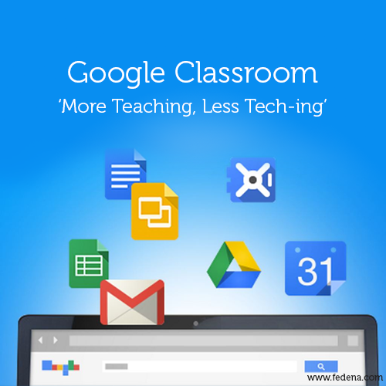
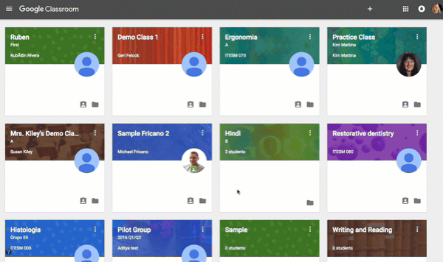
ตัวอย่างการใช้ google classroom

Slide 4
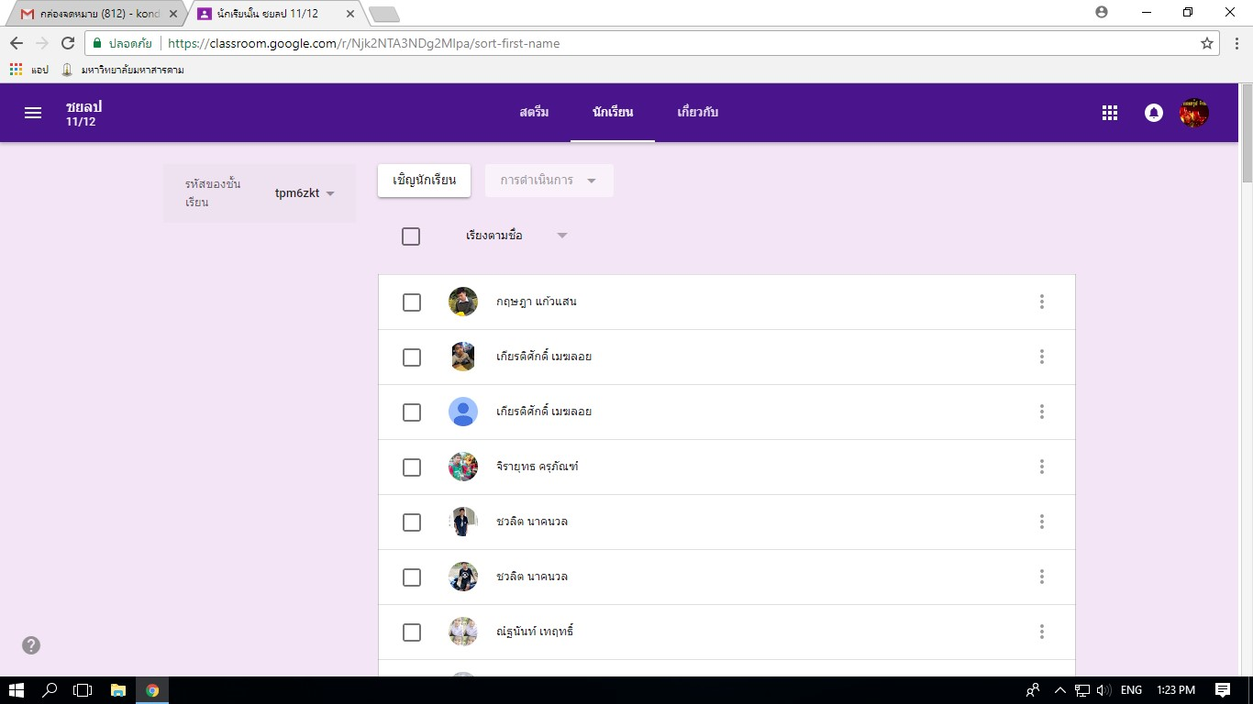
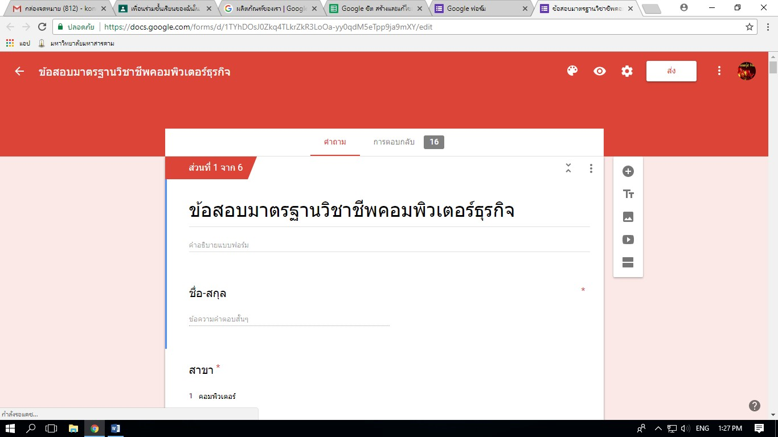
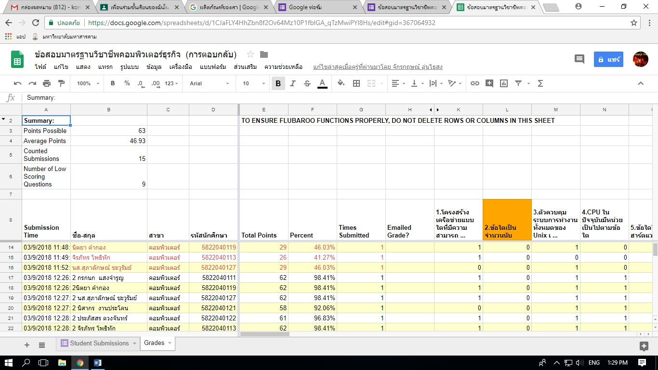
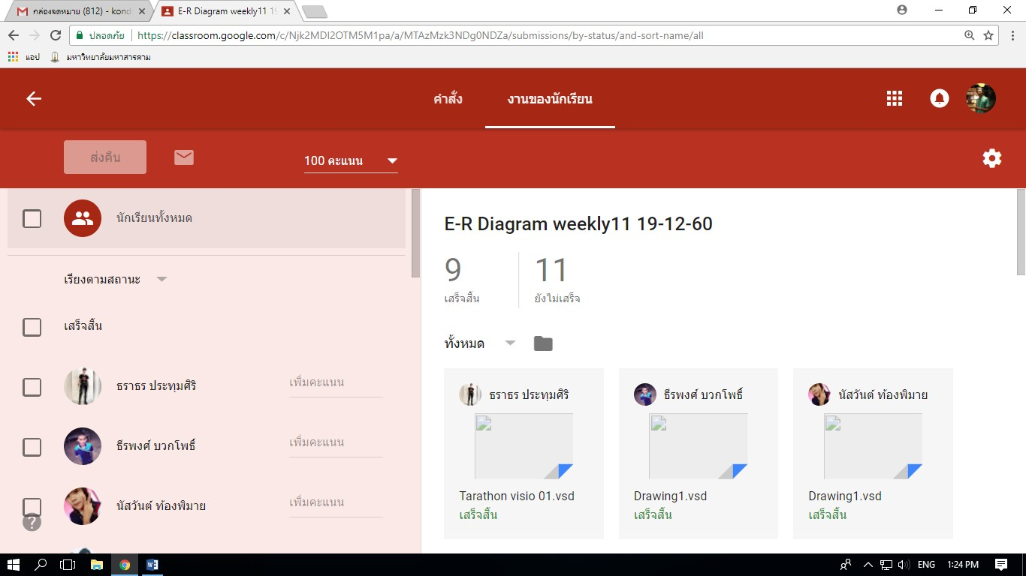

Slide 5
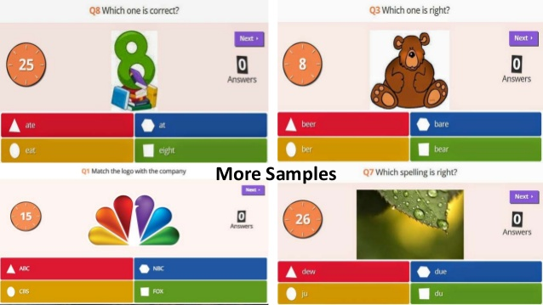
ตัวอย่างโปรแกรม Kahoot

Slide 6
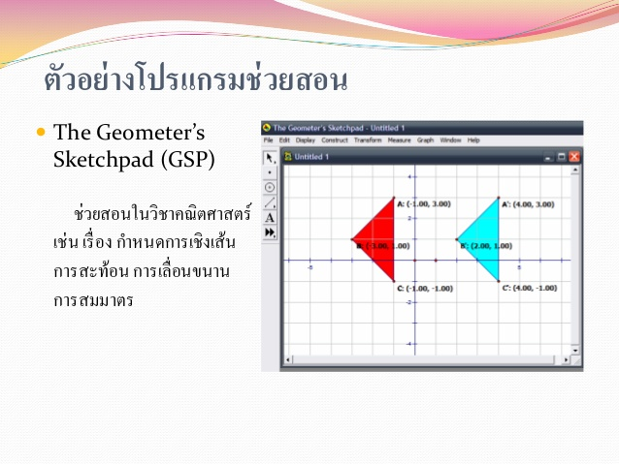
ตัวอย่างโปรแกรม GSP

Slide 7
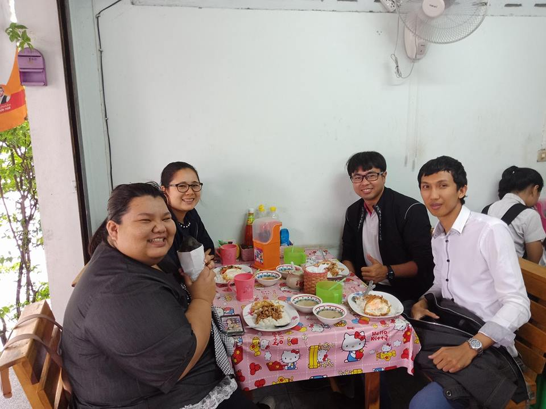
สมาชิกในกลุ่ม
1.นายจักรกฤษณ์ อุ่นไธสง No.1
2.นางสาวฑิฆัมพร ภูมิประสาท No.18
3.นายมณฑล ศรีสงคราม No.24
4.นางสาวอมราภรณ์ หอมดวง No.33
5.นางสาววนิดา เสี่ยงทองคา No.41

